Slide 1


Construção de um
Protocolos de Comunicação
AULA 03

Slide 2
Roteiro da Aula 3
3.1 Necessidade das camadas na arquitetura
3.2 Algoritmo de envio/captura de um caractere
3.3 Mecanismo de controle de fluxo
3.4 Mecanismo de controle de erro
3.5 Protocolo do Bit Alternante

Slide 3
3.1 Necessidade da camada de Enlace

Slide 4

Transferência de um CARACTER entre 2 computadores
Hipóteses: transmissão simplex em meio ideal,
(sem erro e buffer infinito no receptor).

Slide 5
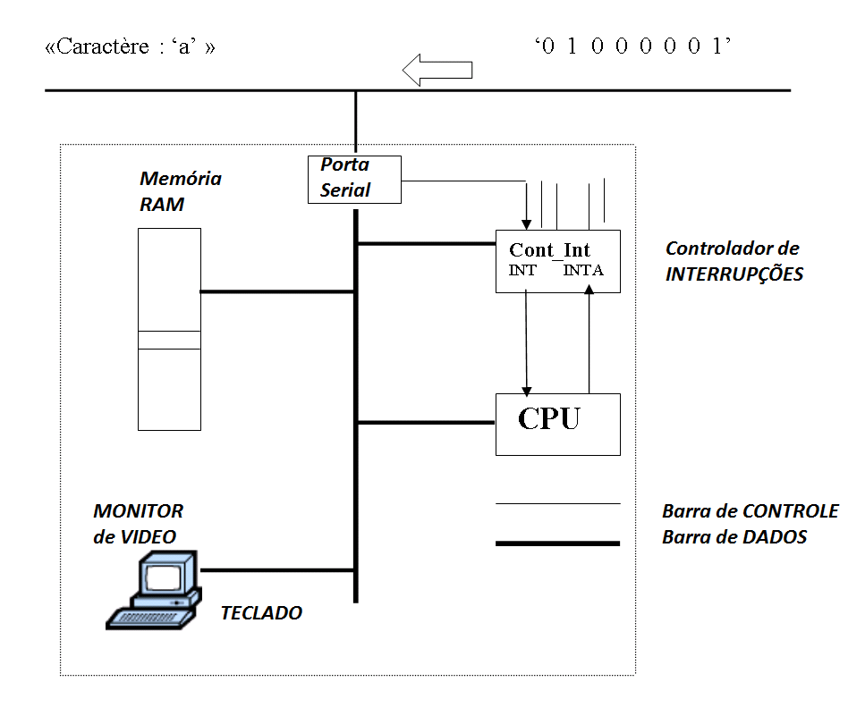
Réception d’un message – hardware

Slide 6

origem
destino
Aplicação
física
Aplicação
física
TIPO
Dados: byte;
PROCEDIMENTO Envia;
VAR
Buffer: Dados;
Caracter no Buffer
(aplicação)
Estado
ESPERA
INICIO
Envia caracter
(Camada Física)
REPITA
PegaDoTeclado (Buffer);
EnviaPraRede (Buffer);
ATE FALSO;
FIM;

Slide 7
origem
destino
mensagem
M
Aplicação
física
M
Aplicação
física
segmento
H_{t}
M
H_{t}
M
datagrama
H_{n}
H_{t}
M
H_{n}
H_{t}
M
quadro
H_{l}
H_{n}
H_{t}
M
H_{l}
H_{n}
H_{t}
M
TIPO
Dados
= byte;
PROCEDIMENTO Recebe;
Caracter no buffer
(Camada Física)
VAR
Buffer = Dados;
Estado
ESPERA
Envia caracter
(aplicação)
INICIO
REPITA
PegaDaRede (Buffer);
EnviaProMonitor
(Buffer);
ATE FALSO;
FIM;

Slide 8
Transferência de um CARACTER entre 2 computadores
Hipóteses: transmissão simplex em meio ideal,
(sem erro e buffer FINITO no receptor).

Slide 9
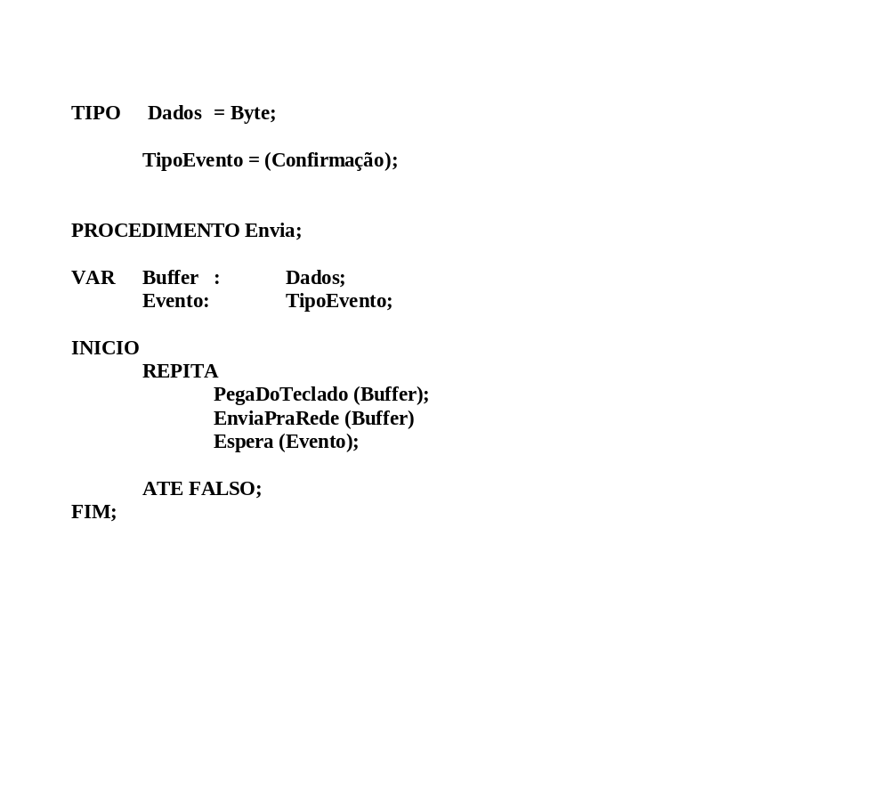
Caracter no Buffer
(aplicação)
Envia caracter
(Camada Física)
Estado
BUFFER
Estado
ESPERA
Chegada da Confirmação
(Camada Física)
FAZ NADA

Slide 10
TIPO Dados = Byte;
PROCEDIMENTO Recebe;
VAR
Buf
f
er
: Dados;
Conf
: Dados;
Caracter no buffer
(Camada Física)
Estado
ESPERA
Envia Caracter (aplicação) ;
Envia Conf (Camada Física)
INICIO
REPITA
DeBaixo (Buffer);
PraCima (Buffer);
Conf:= OK;
PraBaixo
(Conf);
ATE FALSO;
FIM;

Slide 11
Exemplo de Protocolo: Enlace Simples
(transferência de uma MENSAGEM entre 2 computadores)
Hipóteses: transmissão simplex em meio ideal,
(sem erro e buffer infinito no receptor).

Slide 12
Exemplo de Protocolo: Enlace Simples
(transferência de uma MENSAGEM entre 2 computadores)
origem
destino
mensagem
M
Aplicação
enlace
física
M
Aplicação
enlace
física
segmento
H_{t}
M
H_{t}
M
datagrama
H_{n}
H_{t}
M
H_{n}
H_{t}
M
quadro
H_{l}
H_{n}
H_{t}
M
H_{l}
H_{n}
H_{t}
M
“A”

Slide 13
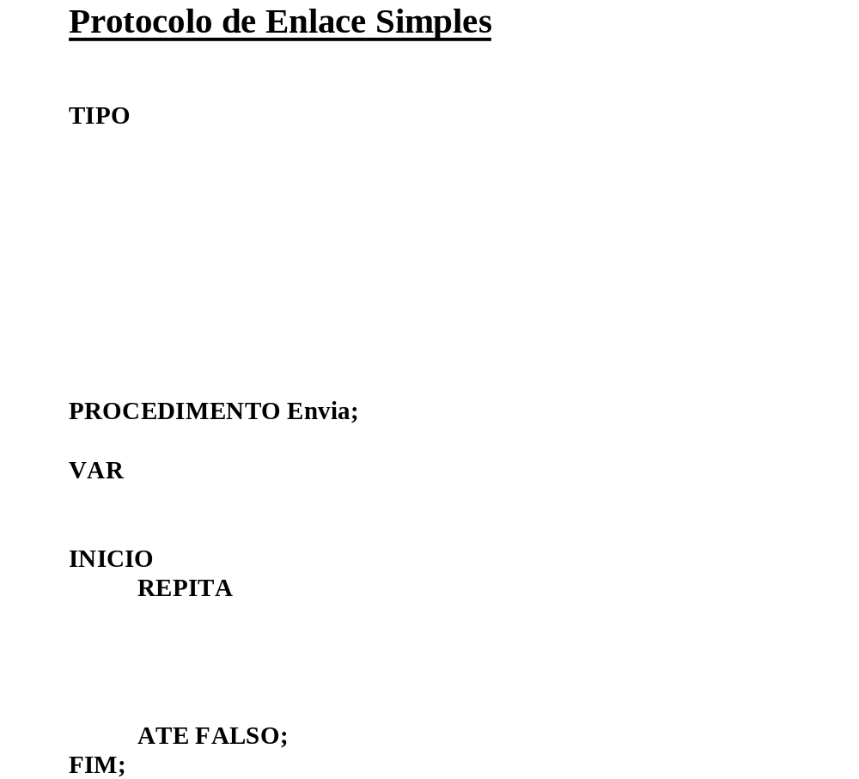

Slide 14
Protocolo de Enlace Simples
TIPO
Dados
=
VETOR [0..max] de byte;
Quadro
=
REGISTRO
Tamanho
: byte;
Info
: Dados;
FIM;
PROCEDIMENTO Envia;
VAR
Buffer:
Qenv:
Tquadro:
INICIO
FIM;

Slide 15
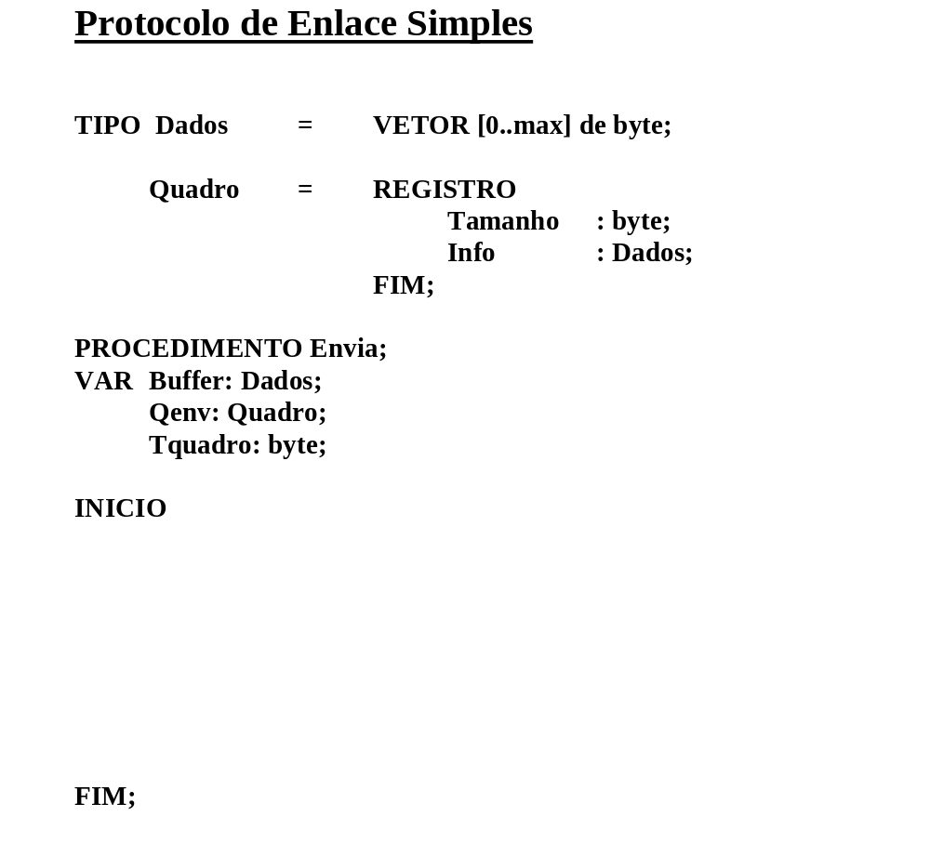

Slide 16
Protocolo de Enlace Simples
TIPO
Dados
=
VETOR [0..max] de byte;
Quadro
=
REGISTRO
Tamanho
: byte;
Info
: Dados;
FIM;
PROCEDIMENTO Envia;
VAR
Buffer: Dados;
Qenv: Quadro;
INICIO
De_Cima (Buffer);
Qenv.Info := Buffer;
EnviaQuadro (Qenv);
FIM;

Slide 17
Protocolo de Enlace Simples
TIPO
Dados
=
VETOR [0..max] de byte;
Quadro
=
REGISTRO
Tamanho
: byte;
Info
: Dados;
FIM;
PROCEDIMENTO Recebe
;
VAR
Buffer: Dados;
Qrec
: Quadro;
INICIO
FIM;

Slide 18
Protocolo de Enlace Simples
TIPO
Dados
=
VETOR [0..max] de byte;
Quadro
=
REGISTRO
Tamanho
: byte;
Info
: Dados;
FIM;
PROCEDIMENTO Recebe;
VAR
Buffer : Dados;
Qrev : Quadro;
INICIO
RecebeQuadro (Qrec);
Buffer := Qrev.Info;
Pra_Cima (Buffer);
;
FIM;

Slide 19
Protocolo de Enlace Simples
TIPO
Dados
=
VETOR [0..max] de byte;
Quadro
=
REGISTRO
Tamanho
: byte;
Info
: Dados;
FIM;
PROCEDIMENTO Envia;
VAR
Buffer: Dados;
Qenv: Quadro;
Tquadro: byte;
INICIO
De_Cima (Buffer);
Tquadro := Calcula_Tquadro;
Qenv.Info := Buffer;
Qenv.Tamanho := Tquadro;
EnviaQuadro
(Qenv);
FIM;

Slide 20
Protocolo de Enlace Simples
TIPO
Dados
=
VETOR [0..max] de byte;
Quadro
=
REGISTRO
Tamanho
: byte;
Info
: Dados;
FIM;
PROCEDIMENTO Recebe;
VAR
Buffer : Dados;
Qrev : Quadro;
Carater, Tquadro, i : byte;
INICIO
;
FIM;

Slide 21
3.2 Algoritmo de envio/captura de uma mensagem

Slide 22
Exemplo de Protocolo: Enlace Simples
(transferência de uma MENSAGEM entre 2 computadores)
origem
destino
mensagem
M
Aplicação
enlace
física
M
Aplicação
enlace
física
segmento
H_{t}
M
H_{t}
M
datagrama
H_{n}
H_{t}
M
H_{n}
H_{t}
M
quadro
H_{l}
H_{n}
H_{t}
M
H_{l}
H_{n}
H_{t}
M
₉
“ALO MAMAE”

Slide 23
Protocolo de Enlace Simples
TIPO
Dados
=
VETOR [0..max] de byte;
Quadro
=
REGISTRO
Tamanho
: byte;
Info
: Dados;
FIM;
PROCEDIMENTO Recebe;
VAR
Buffer : Dados;
Qrev : Quadro;
Carater, Tquadro, i : byte;
INICIO
De_Baixo (Tquadro);
Qrev.Tamanho:= Tquadro;
ENQUANTO Tquadro > 0
INICIO
De_Baixo (Carater);
Qrev.Info [ i] :=
Cara
ter
;
i := i + 1;
Tquadro := Tquadro
–
1;
FIM
Buffer:= Qenv.info;
PraCima (Buffer);
FIM;

Slide 24

Exemplo de Protocolo: Enlace Simples
(transferência de uma MENSAGEM entre 2 computadores
numa LAN – Local Area Netwok)
Hipóteses: transmissão simplex em meio ideal,
(sem erro e buffer infinito no receptor).

Slide 25


Slide 26


Slide 27


Slide 28


Slide 29
Protocolo de Enlace Simples
TIPO
Dados
=
VETOR [0..max] de byte;
Quadro
=
REGISTRO
Destino
: byte;
Tamanho
: byte;
Origem
: byte;
Info
: Dados;
FIM;
PROCEDIMENTO Recebe;
VAR
Buffer
: Dados;
Qrec
: Quadro;
INICI
O
REPITA
RecebeQuadro (Qrec);
Buffer
:= Qrec.Info;
PraCima (Buffer);
ATE FALSO;
FIM;

Slide 30
3.3 Mecanismo de controle de fluxo

Slide 31
Exemplo de Protocolo: Enlace Simples
Hipóteses: transmissão simplex em meio ideal,
(sem perda de quadro nem erro) mas...
Com buffer finito no receptor.

Slide 32
Protocolo de Enlace Simples (IDEALcom buffer Infinito)
TIPO
Dados
=
VETOR [0..max] de byte;
Quadro
=
REGISTRO
Destino
: byte;
Tamanho
: byte;
Origem
: byte;
Info
: Dados;
FIM;
PROCEDIMENTO Envia;
VAR
Buffer: Dados;
Qenv
: Quadro;
INIC
IO
REPITA
DeCima (
Buffer);
Qenv.Info:=
buffer;
EnviaQuadro (
Qenv);
ATE FALSO;
FIM;

Slide 33


Slide 34
Protocolo de Enlace com Controle de Fluxo
TIPO
Dados
=
VETOR [0..max] de byte;
Quadro
=
REGISTRO
Destino
: byte;
Tamanho
: byte;
Origem
:byte;
Info
: Dados;
FIM;
TipoEvento
=
(
ChegouQuadro);
PROCEDIMENTO Envia;
VAR
Buffer
:
Dados;
Qenv
:
Quadro;
Evento:
TipoEvento;
INICIO
REPITA
ATE FALSO;
FIM;

Slide 35


Slide 36


Slide 37


Slide 38
Protocolo de Enlace com Controle de Fluxo
PROCEDIMENTO Recebe;
VAR
Buf
f
er
: Dados;
Qrec, Qconf
: Quadro;
Evento
: TipoEvento;
INICIO
REPITA
RecebeQuadro (Qrec);
Buffer:= Qrec.Info;
Pra_Cima (Buffer);
EnviaQuadro (Q
conf);
ATE FALSO;
FIM;

Slide 39
Exemplo de Protocolo: Enlace Simples
Hipóteses: transmissão simplex em meio real
(passível perda de quadro) e buffer infinito no receptor.

Slide 40


Slide 41


Slide 42


Slide 43


Slide 44
Protocolo com Controle de Fluxo e Temporização
PROCEDIMENTO Recebe;
VAR
Buffer
: Dados;
Qrec,
Qconf
: Quadro;
Evento
:
TipoEvento;
INICIO
REPITA
Espera (Evento);
SE Evento =
ChegouQuadro ENTAO
INICIO
De_Baixo (
Qrec);
Buffer:=Qrec.Info;
Pra_Cima (
(Buffer);
Pra_Baixo (
Qconf);
FIM;
ATE FALSO;
FIM;

Slide 45
Exemplo de Protocolo: Enlace Simples
Hipóteses: transmissão simplex em meio real,
(passível de erro) e buffer finito no receptor.

Slide 46
3.4 Mecanismo de controle de erro

Slide 47


Slide 48


Slide 49


Slide 50
Protocolo com Controle de Fluxo, Temporização e Controle de Erro
PROCEDIMENTO Recebe;
VAR
Qrec,
Qconf,
Qerro
: Quadro;
Evento
:
TipoEvento;
CrcRec,
CrcEnv
:
word;
INICIO
REPITA
Espera (Evento);
SE Evento =
ChegouQuadroOk ENTAO
INI
CIO
De_Baixo (
Qrec);
CrcRec:
CalculaCrc;
CrcEnv:
Qrec.Crc;
SE CrcRec = CrcEnv ENTAO
SENAO EnviaQuadro (Qerro);
FIM;
ATE FALSO;
FIM

Slide 51
Protocolo com Controle de Fluxo, Temporização e Controle de Erro
PROCEDIMENTO Recebe;
VAR
Qrec,
Qconf,
Qerro
: Quadro;
Evento
:
TipoEvento;
CrcRec,
CrcEnv
:
word;
INICIO
REPITA
Espera (Evento);
SE Evento =
ChegouQuadroOk ENTAO
INI
CIO
De_Baixo (
Qrec);
CrcRec:
CalculaCrc;
CrcEnv:
Qrec.Crc;
SE CrcRec = CrcEnv ENTAO
INICIO
PraCima (Qrec.Info);
EnviaQuadro (Qconf);
FIM;
SENAO EnviaQuadro (Qerro);
FIM;
ATE FALSO;
FIM

Slide 52
3.5 Protocolo do Bit Alternante

Slide 53
Exemplo de Protocolo: Enlace Simples
Hipóteses: transmissão simplex em meio real, com
buffer finito no receptor.

Slide 54


Slide 55


Slide 56


Slide 57


Slide 58


Slide 59


Slide 60


Slide 61
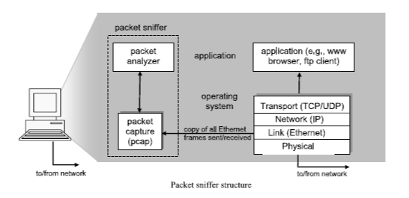
WIRESHARK – Packet Sniffer

Slide 62
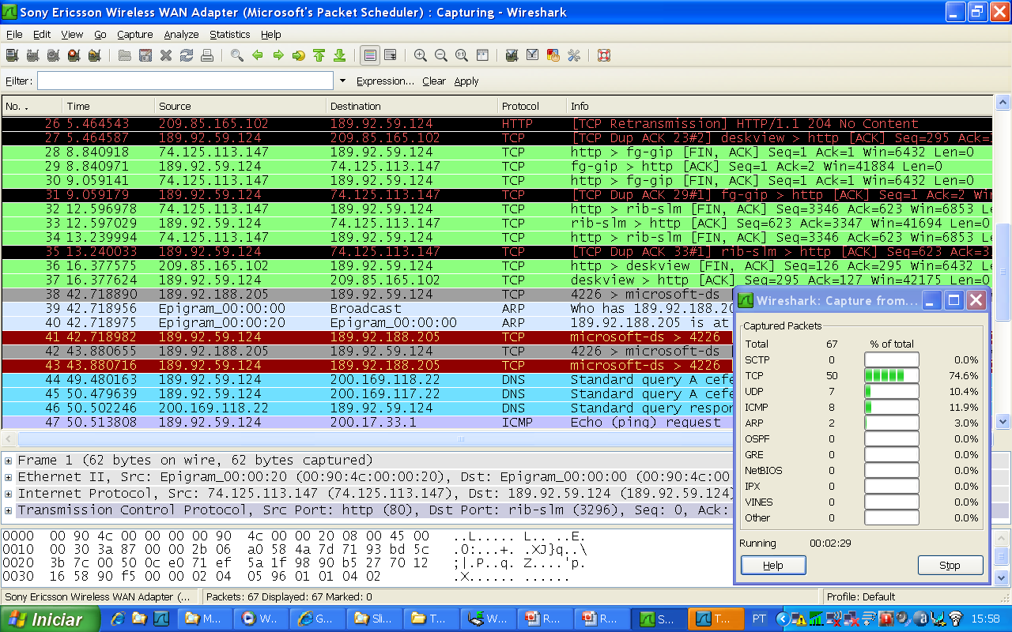

Slide 63
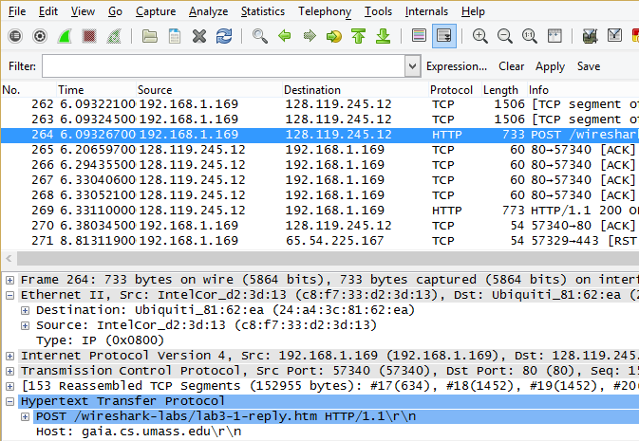
Protocolos → HTTP, TCP, IP, Ethernet
Endereço IP → 192.168.1.169 128.119.245.12
Endereço MAC → c8:f7:33:d2:3d:13 24:a4:3c:81:62:ea

